Slide 1

ドローンの 数学・物理・制御 入門
箱庭ラボ
平鍋健児

Slide 2
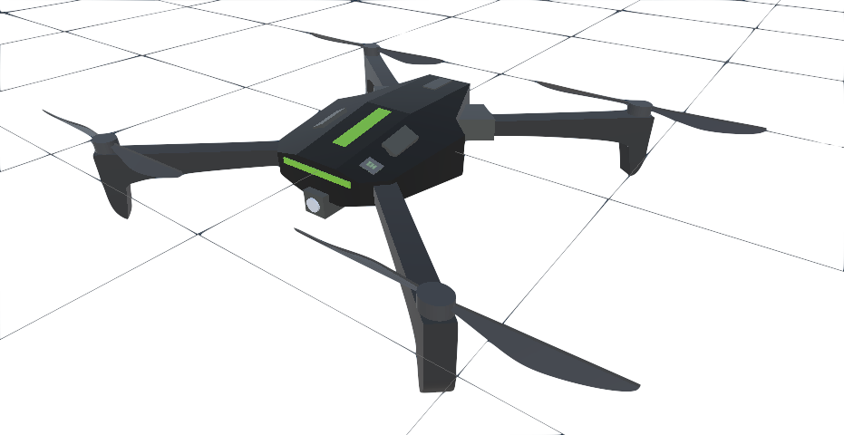
Body Frame
Attitude of body from ground : (φ, θ, ψ)
Velocity in body: v=(u, v, w)
Angular Velocity in body: ω=(p, q, r)
y (right)
φ
θ: theta(pitch)
角速度
ω=(p, q, r)
Ground Frame
速度
v=(u, v, w)
y_{e}
φ: phi(roll)
θ
x (front)
ψ: psi(yaw)
z_{e}
z (down)
x_{e}
回転方向はすべて軸+に対して右ネジ
地上枠を機体枠へ，ψ, θ, φの順に回して重ねる=姿勢
速度を機体座標で表現 v = (u, v, w)
角速度を機体座標で表現 ω=(p, q, r)

Slide 3
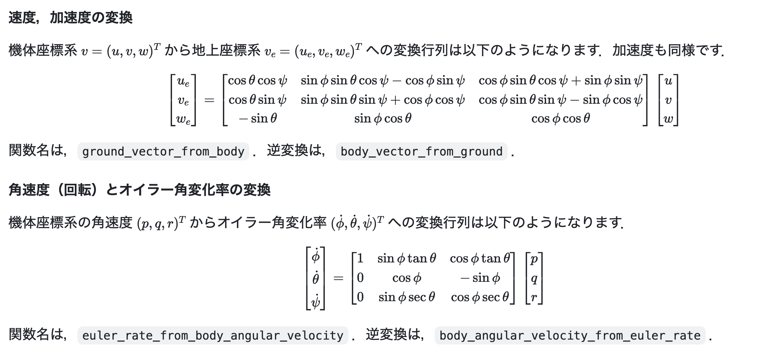
座標変換
Ground
Body
Ground
Body

Slide 4
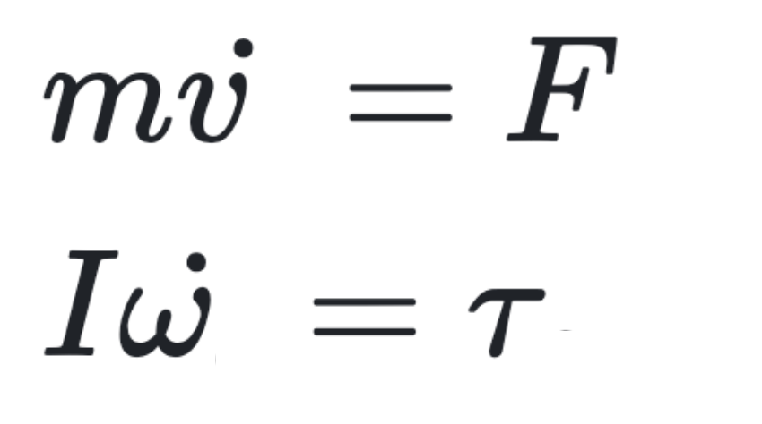
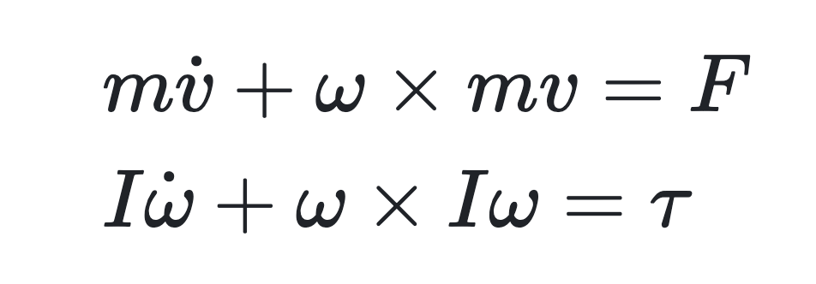
運動方程式
Ground Frame
ニュートンの運動方程式
オイラーの運動方程式（このまま解くのは無理）
Body Frame
位置が入っていないので，
原点を一致させて考える．
並進の慣性力は扱わない
コリオリの力．
遠心力は重心に原点を取って
無視できる．
ジャイロ効果

Slide 5
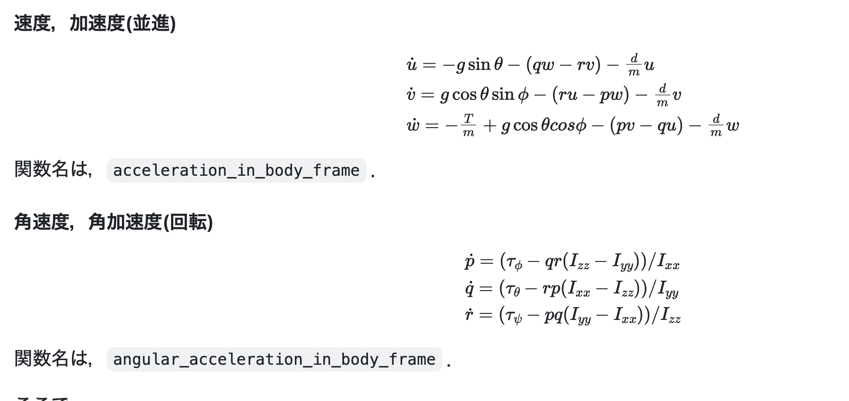
運動方程式
Body Frame
ニュートンの運動方程式
オイラーの運動方程式

Slide 6
プラント側のモデル
最終目標
(x, y, z)
(φ, θ, ψ)
地上座標での機体の位置と姿勢
∫dt
そのために..
(u_{e}, v_{e}, w_{e} )
(φ', θ', ψ')
地上座標での速度と姿勢変化
transformation
そのために..
(u, v, w )
(p, q, r )
機体座標での速度と角速度
∫dt
そのために..
(u', v', w')
(p', q', r')
機体座標での加速度と角加速度
dynamics
コントロール
T
τ
4ロータによる推力とトルク
(c₁, c₂, c₃, c₄ )

Slide 7
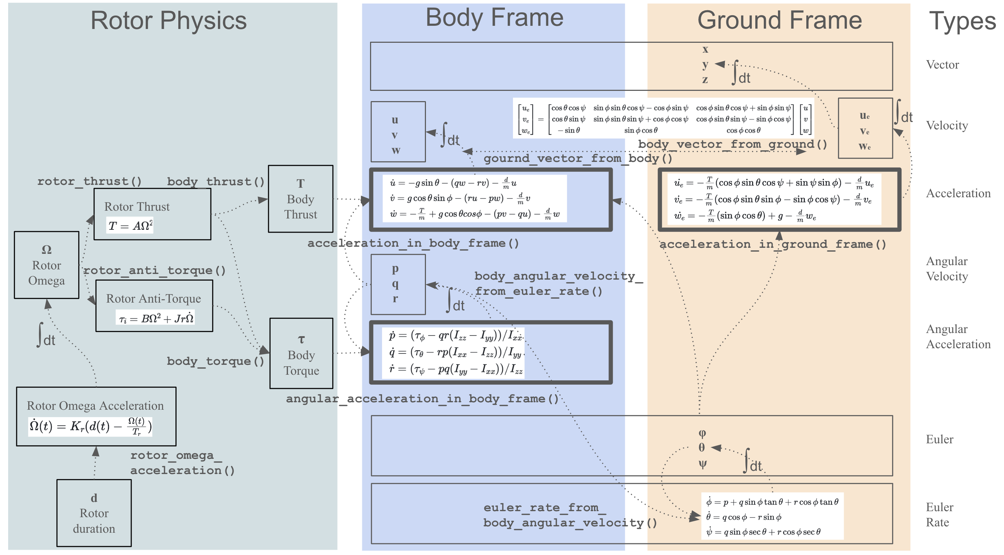

Slide 8
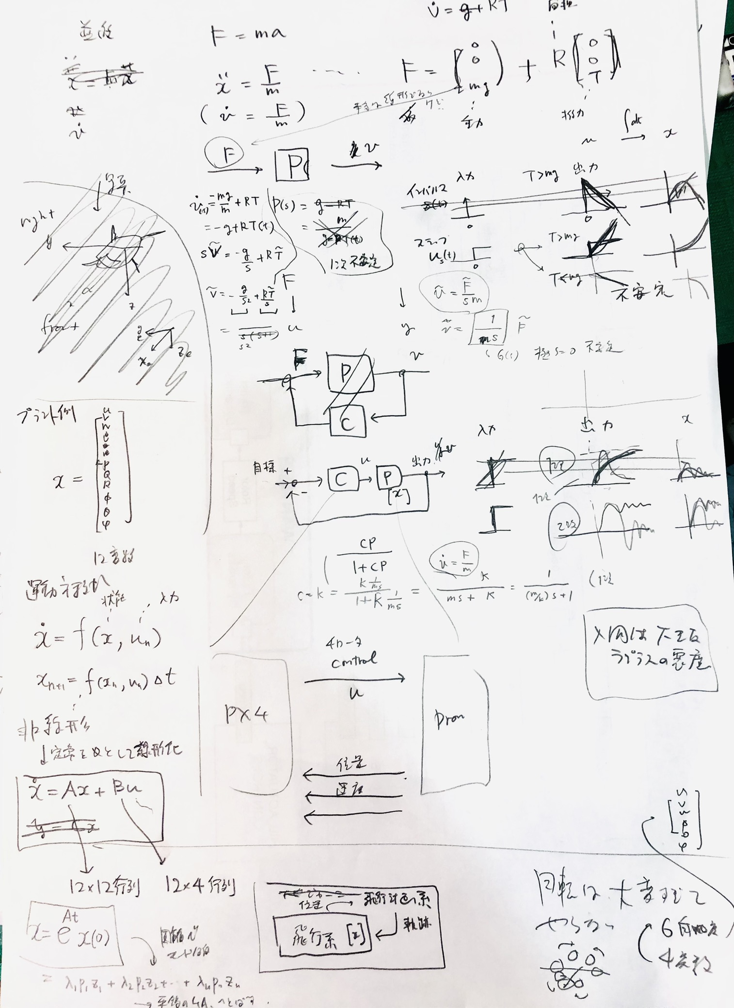
制御モデルと して見ると
Pのみは不安定(s=0極の存在)．振動もしない（x の項=位置による力がない)．
PX4のPID 制御によって振動を伴って制御可能となる．
さらに上位の軌道戦略から指示を受けた戦略で制御．

Slide 9



飛行計画と安定飛行制御
ナビゲーション・ガイダンス
安定飛行PID制御
(x, y, z, φ,θ,ψ)
位置
姿勢
位置
姿勢
軌跡
コントロール
加速度，位置，姿勢，軌跡
gyro, mag, acc, vel,

Slide 10
ソフトウェア的な話
一文字の間違い（+/- とか sin/cos とか）でコンパイルエラーなしに動作時バグとなるので．テストが肝．
数式とコード 数式をコード上，もっとも見やすく，レビューしやすくした．
単体テスト 本体と切り離して単体テストできる環境を最初から作り，内部assert，外部 assert（ユニットテスト）しまくった．
アルゴリズムの突合 機体と地上，別のアルゴリズムで計算できる場合，両方作って答え合わせをした．
グラフ化はLLM 活用で open interpreter と会話でグラフ化
アルゴリズムよりも機体パラメータ合わせ重要

Slide 11
1. ユニットテスト
drone_physics % ./utest
-------start unit test-------
test_frame_all_unit_vectors_with_angle0... PASS
test_frame_all_unit_vectors_with_some_angles... PASS
test_frame_matrix_is_unitary... PASS
...
-------all standard test PASSSED!!----
test_issue_89_yaw_angle_bug... PASS
...
-------all bug issue test PASSSED!!----
All(4667)asserts passed.
実数が入力なので，網を掛けてコンパイルする度に
実行回数 5,000 くらい，それでも安心できる．バグがでると再現テスト追加．

Slide 12
2. 数式とコード(1/2)
/* acceleration in body frame based on mV'+ w x mV = F ... eq.(1.136),(2.31)*/
AccelerationType acceleration_in_body_frame(
const VelocityType& body_velocity,
const EulerType& angle,
const AngularVelocityType& body_angular_velocity,
double thrust, double mass /* 0 is not allowed */,
double gravity, /* usually 9.8 > 0*/
double drag1, /* air friction of 1-st order(-d1*v) counter to velocity */
double drag2 /* air friction of 2-nd order(-d2*v*v) counter to velocity */)
{
assert(!is_zero(mass));
using std::sin; using std::cos;
const auto
c_phi = cos(angle.phi), s_phi = sin(angle.phi),
c_theta = cos(angle.theta), s_theta = sin(angle.theta);
const auto [u, v, w] = body_velocity;
const auto [p, q, r] = body_angular_velocity;
const auto T = thrust;
const auto m = mass;
const auto g = gravity; //...
引数は，型名と合わせ技で
意味を伝える名前
内部でも assert かけまくる
引数を数式で使われている
変数文字に全部バラす

Slide 13
2. 数式とコード
/*
* See nonami's book eq.(1.136).(2.31)
* Colioris's force is (p, q, r) x (u, v, w).
*
* Difference with the 'ground' version is that
* (1) 'g' is broken down to x, y, z components.
* (2) T is only relavant to z-axis.
* (3) Coriolis force(using uvw,pqr) IS needed(because the body frame is rotating!)
*/
/*****************************************************************/
double dot_u = - g * s_theta - (q*w - r*v) - d1/m * u - d2/m * u * u;
double dot_v = + g * c_theta * s_phi - (r*u - p*w) - d1/m * v - d2/m * v * v;
double dot_w = -T/m + g * c_theta * c_phi - (p*v - q*u) - d1/m * w - d2/m * w * w;
/*****************************************************************/
return {dot_u, dot_v, dot_w};
}
教科書の式番号
最も目レビューしやすいように
できるだけ数式そのまま．

Slide 14
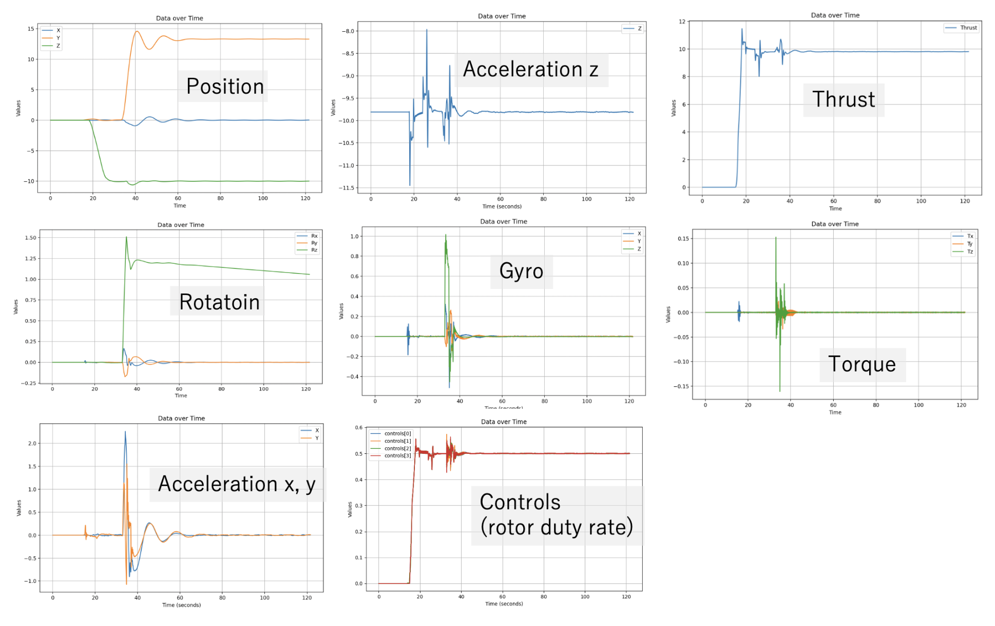
2. グラフ化

